Slide 1
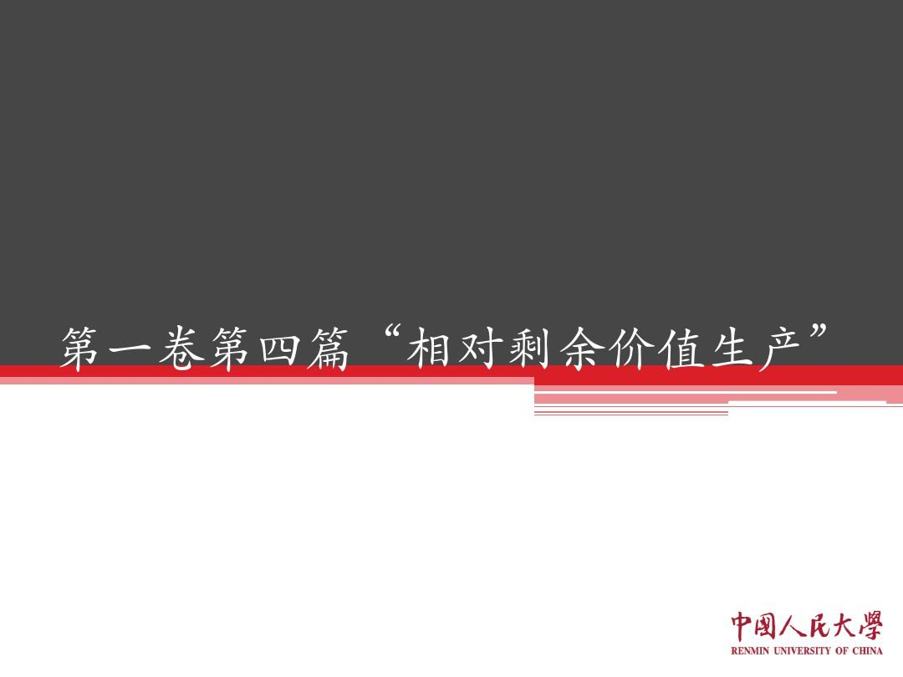
第一卷第四篇“相对剩余价值生产
中围人民大學

Slide 2
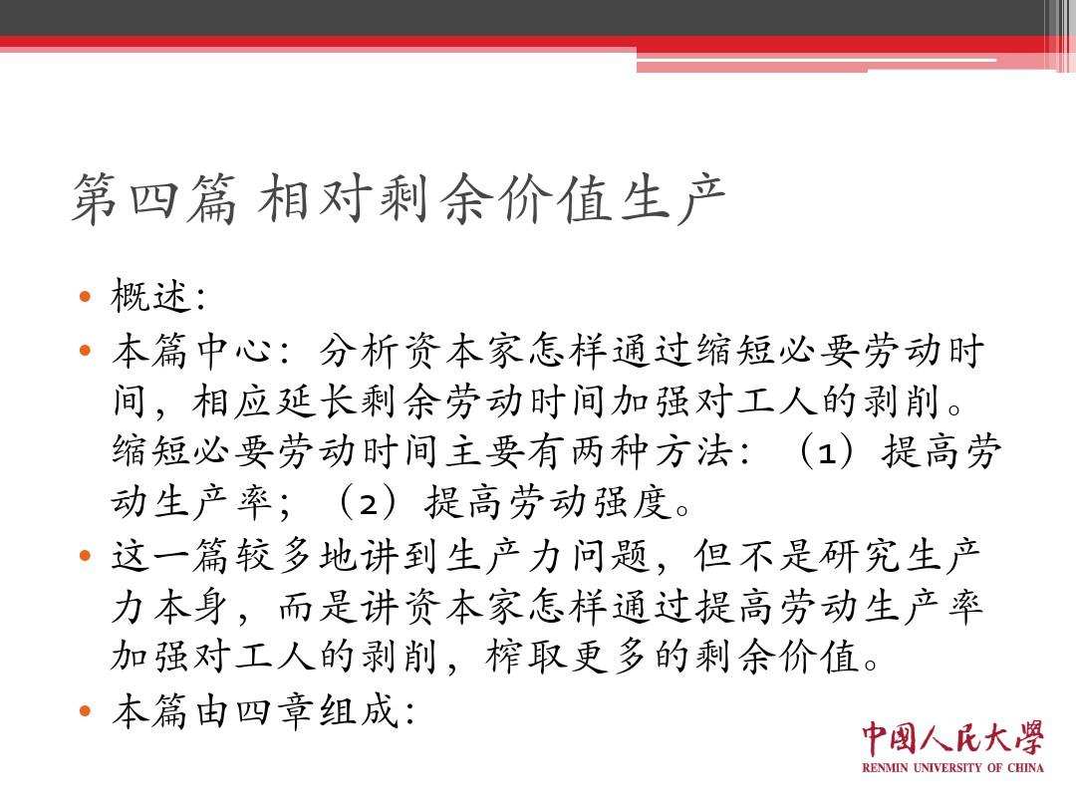
第四篇相对剩余价值生产
中人民大學
本篇由四章组成
加强对工人的剥削,榨取更多的剩余价值。
力本身,而是讲资本家怎样通过提高劳动生产率
这一篇较多地讲到生产力问题,但不是研究生产
动生产率;(2)提高劳动强度。
缩短必要劳动时间主要有两种方法:(1)提高劳
间,相应延长剩余劳动时间加强对工人的剥削。
本篇中心:分析资本家怎样通过缩短必要劳动时
概述:

Slide 3
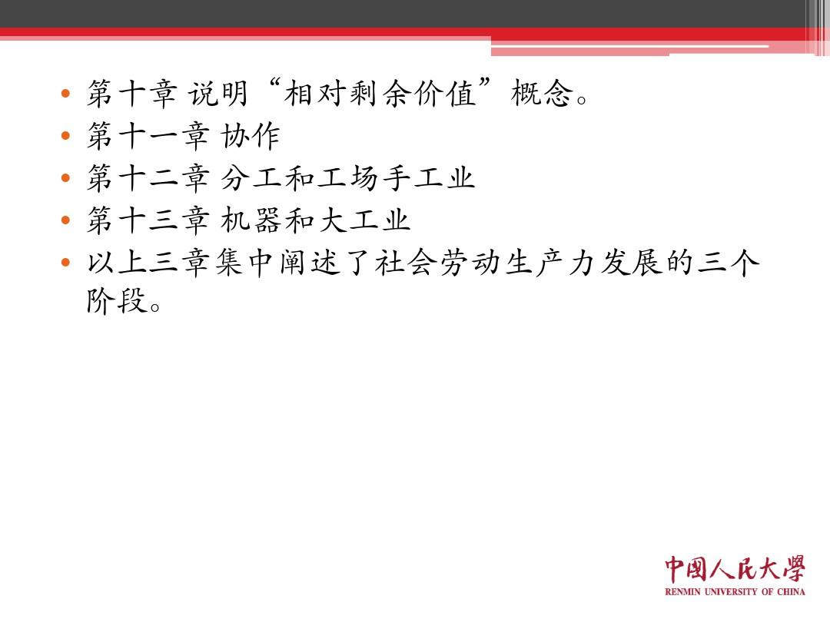
第十章说明“相对剩余价值”概念。
中人民大學
阶段。
以上三章集中阐述了社会劳动生产力发展的三个
第十三章机器和大工业
第十二章分工和工场手工业
第十一章协作

Slide 4
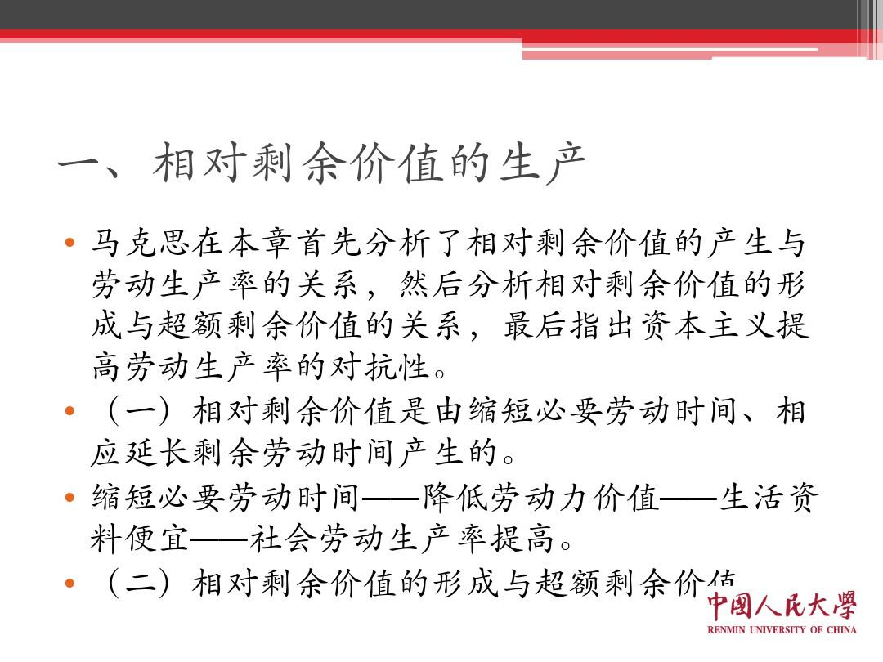
、相对剩余价值的生产
中国人氏大學
(二)相对剩余价值的形成与超额剩余价德
料便宜——一社会劳动生产率提高。
缩短必要劳动时间——降低劳动力价值——生活资
应延长剩余劳动时间产生的。
(一)相对剩余价值是由缩短必要劳动时间、相
高劳动生产率的对抗性
成与超额剩余价值的关系,最后指出资本主义提
劳动生产率的关系,然后分析相对剩余价值的形
马克思在本章首先分析了相对剩余价值的产生与

Slide 5
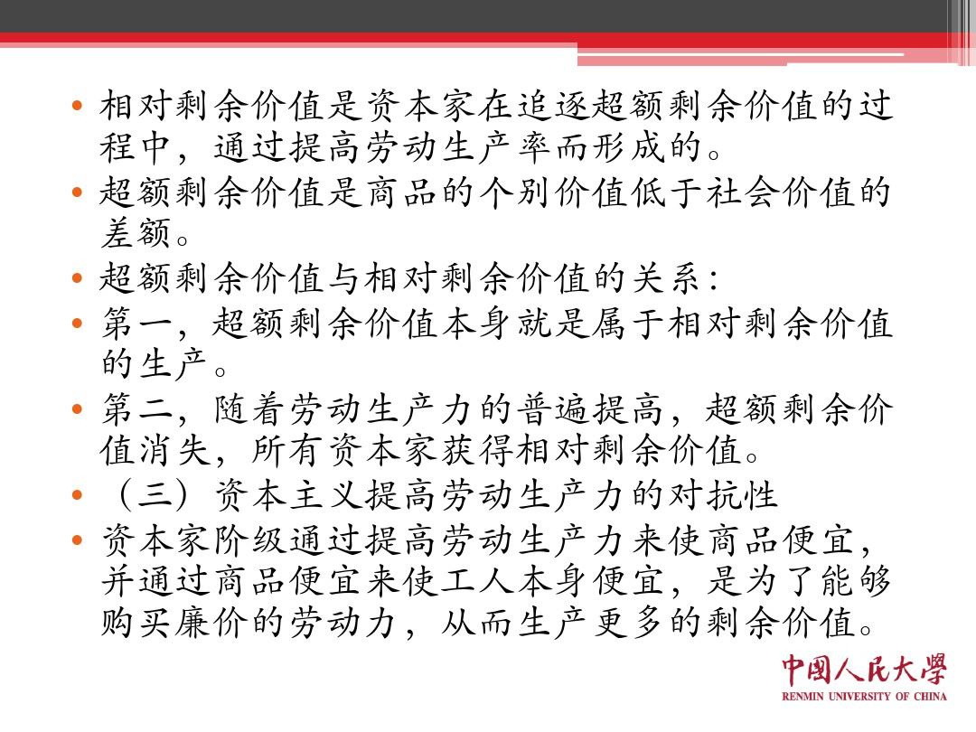
相对剩余价值是资本家在追逐超额剩余价值的过
中人民大學
购买廉价的劳动力,从而生产更多的剩余价值。
并通过商品便宜来使工人本身便宜,是为了能够
资本家阶级通过提高劳动生产力来使商品便宜,
(三)资本主义提高劳动生产力的对抗性
值消失,所有资本家获得相对剩余价值。
第二,随着劳动生产力的普遍提高,超额剩余价
的生产。
第一,超额剩余价值本身就是属于相对剩余价值
超额剩余价值与相对剩余价值的关系
差额。
超额剩余价值是商品的个别价值低于社会价值的
程中,通过提高劳动生产率而形成的。

Slide 6
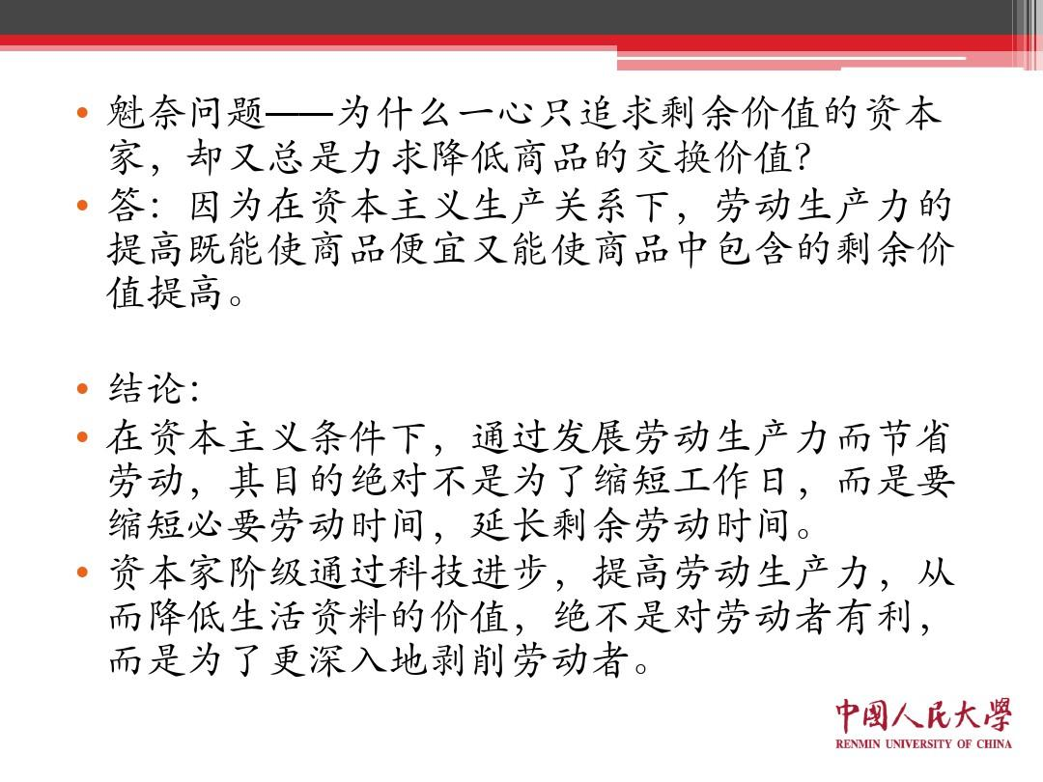
魁奈问题——为什么一心只追求剩余价值的资本
中人民大學
而是为了更深入地剥削劳动者。
而降低生活资料的价值,绝不是对劳动者有利,
资本家阶级通过科技进步,提高劳动生产力,从
缩短必要劳动时间,延长剩余劳动时间。
劳动,其目的绝对不是为了缩短工作日,而是要
在资本主义条件下,通过发展劳动生产力而节省
结论
值提高。
提高既能使商品便宜又能使商品中包含的剩余价
答:因为在资本主义生产关系下,劳动生产力的
家,却又总是力求降低商品的交换价值?

Slide 7
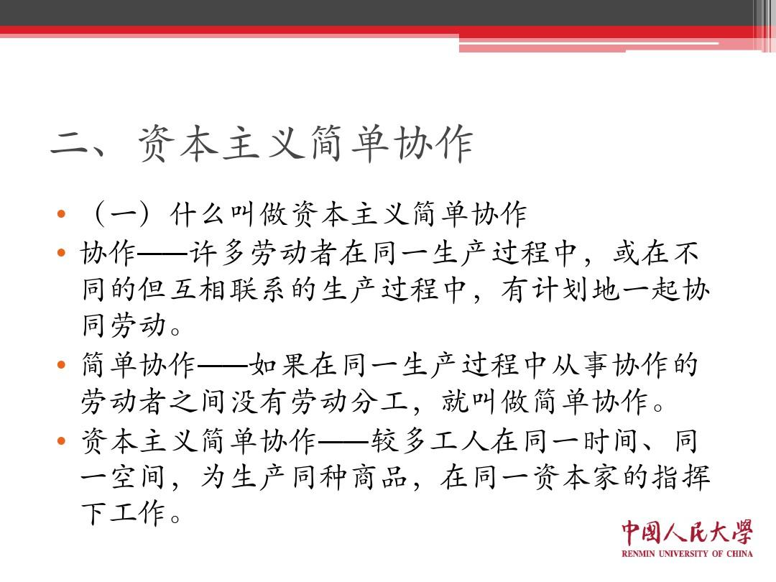
资本主义简单协作
中人民大學
下工作。
空间,为生产同种商品,在同一资本家的指挥
资本主义简单协作——一较多工人在同一时间、同
劳动者之间没有劳动分工,就叫做简单协作。
简单协作—如果在同一生产过程中从事协作的
同劳动。
同的但互相联系的生产过程中,有计划地一起协
协作——许多劳动者在同一生产过程中,或在不
(一)什么叫做资本主义简单协作

Slide 8
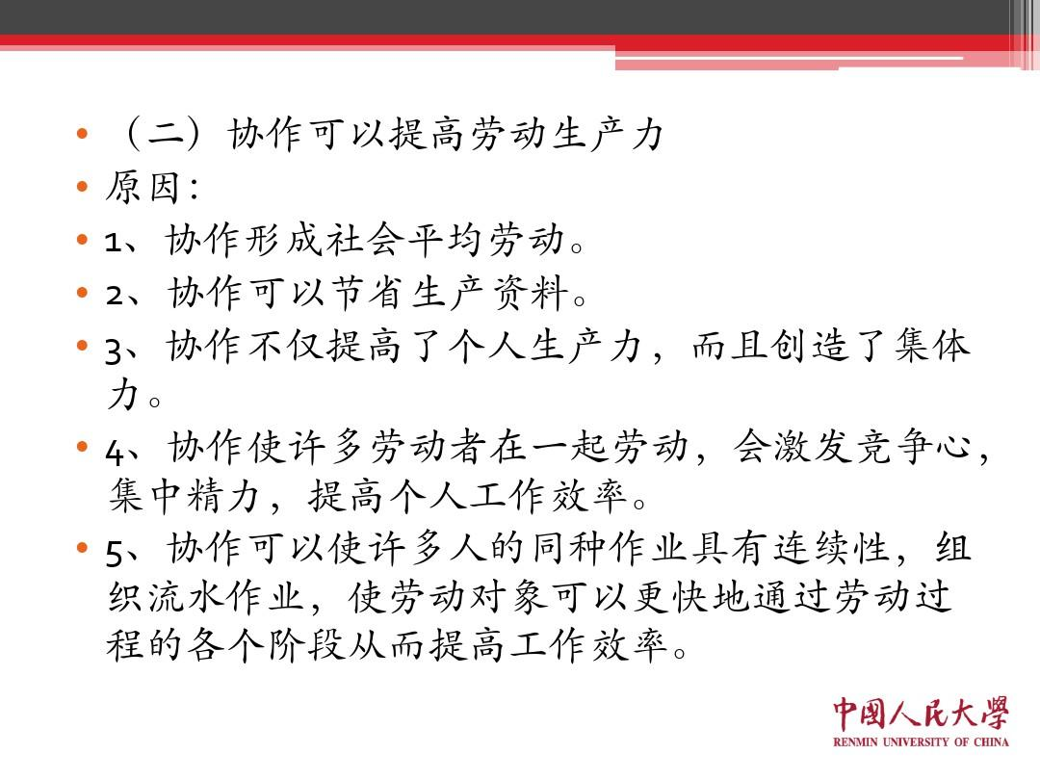
(二)协作可以提高劳动生产力
中人民大學
程的各个阶段从而提高工作效率。
织流水作业,使劳动对象可以更快地通过劳动过
5、协作可以使许多人的同种作业具有连续性,组
集中精力,提高个人工作效率
4、协作使许多劳动者在一起劳动,会激发竞争心,
力
3、协作不仅提高了个人生产力,而且创造了集体
协作可以节省生产资料
1、协作形成社会平均劳动。
原因

Slide 9
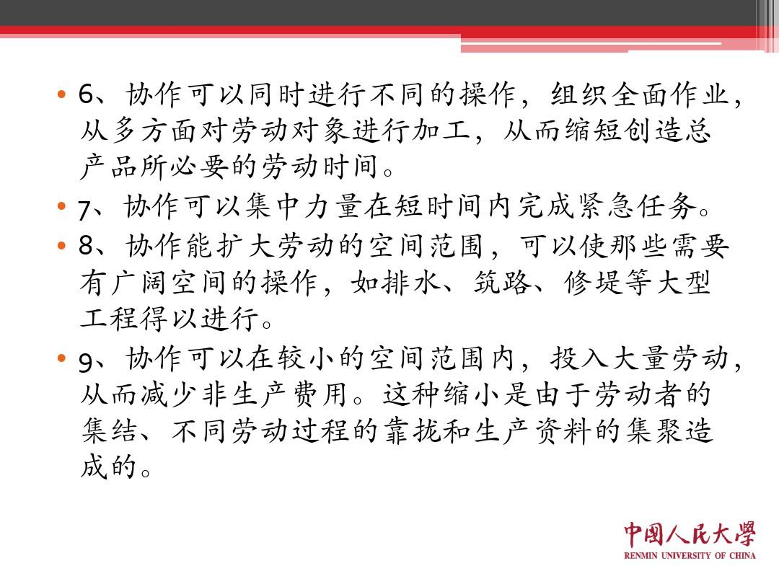
6、协作可以同时进行不同的操作,组织全面作业,
中人民大學
成的。
集结、不同劳动过程的靠拢和生产资料的集聚造
从而减少非生产费用。这种缩小是由于劳动者的
9、协作可以在较小的空间范围内,投入大量劳动,
工程得以进行。
有广阔空间的操作,如排水、筑路、修堤等大型
8、协作能扩大劳动的空间范围,可以使那些需要
7、协作可以集中力量在短时间内完成紧急任务
产品所必要的劳动时间
从多方面对劳动对象进行加工,从而缩短创造总

Slide 10
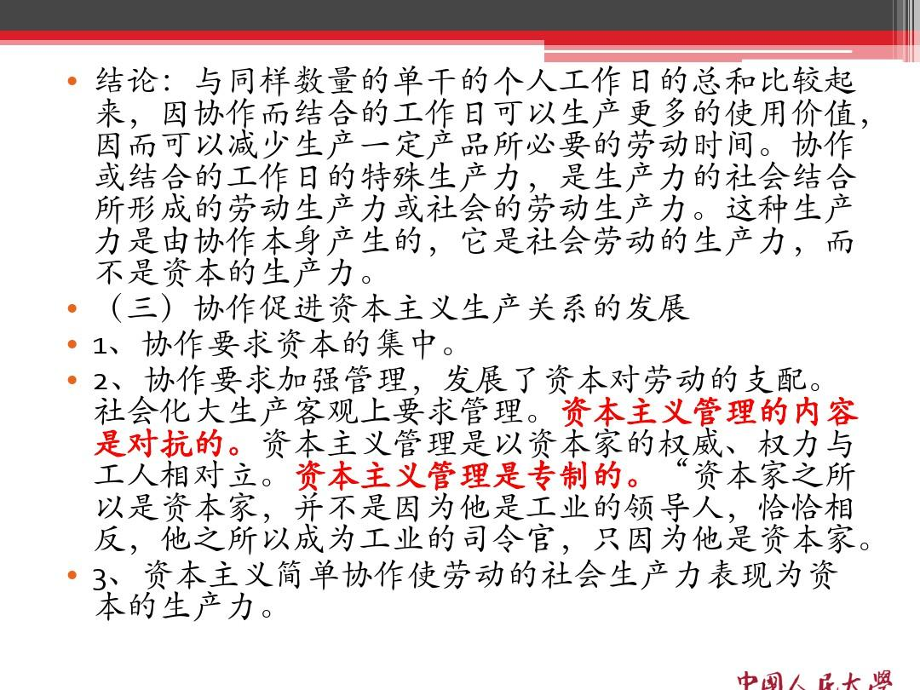
结论:与同样数量的单干的个人工作日的总和比较起
本的生产力。
他之所以成为工业的司令官,只因为他是资本家
’资本主义简单协作使劳动的社会生产力表现为於~
是因为他是工业的领导人,恰恰相
以是资本家
工人相对立。资本主义管理是专制的。“资本家之所
是对抗的。资本主义管理是以资本家的权威、权力与
社会化大生产客观上要求管理。资本主义管理的内容
2、协作要求加强管理,发展了资本对劳动的支配
、协作要求资本的集中
三)协作促进资本主义生产关系的发展
不是资本的生产力
力是由协作本身产生的,它是社会劳动的生产力,而
所形成的劳动生产力或社会的劳动生产力。这种生产
或结合的工作日的特殊生产力,是生产力的社会结合
协作
定产品所必要的劳动时间
因而可以减少生
来,因协作而结合的工作日可以生产更多的使用价值

Slide 11
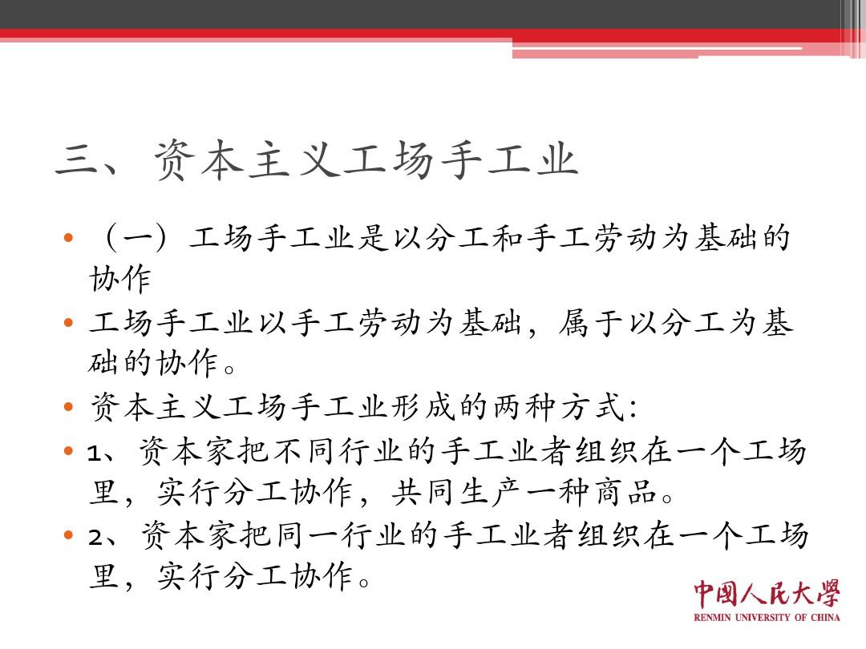

Slide 12
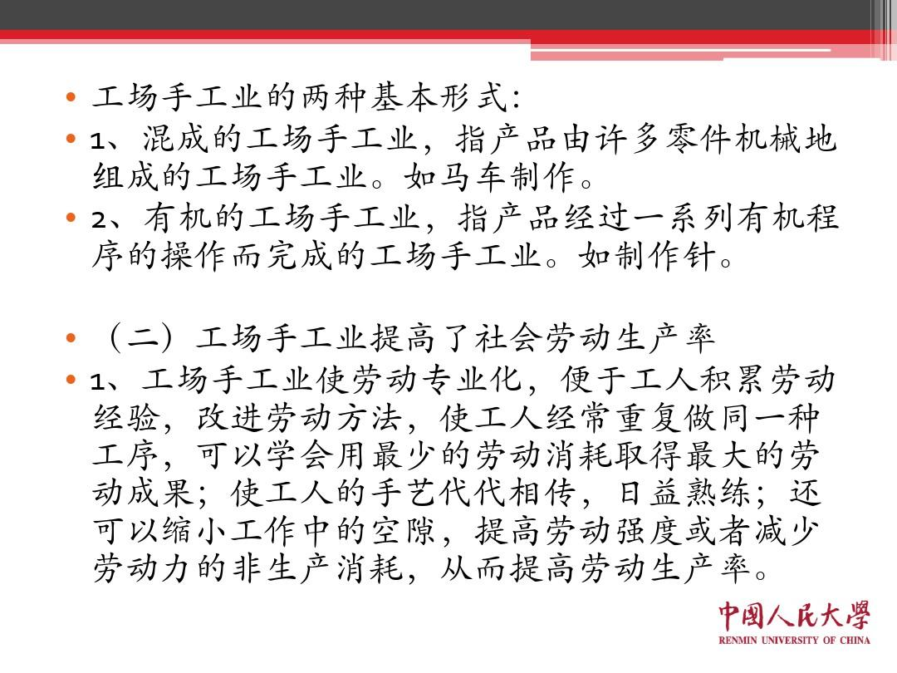

Slide 13
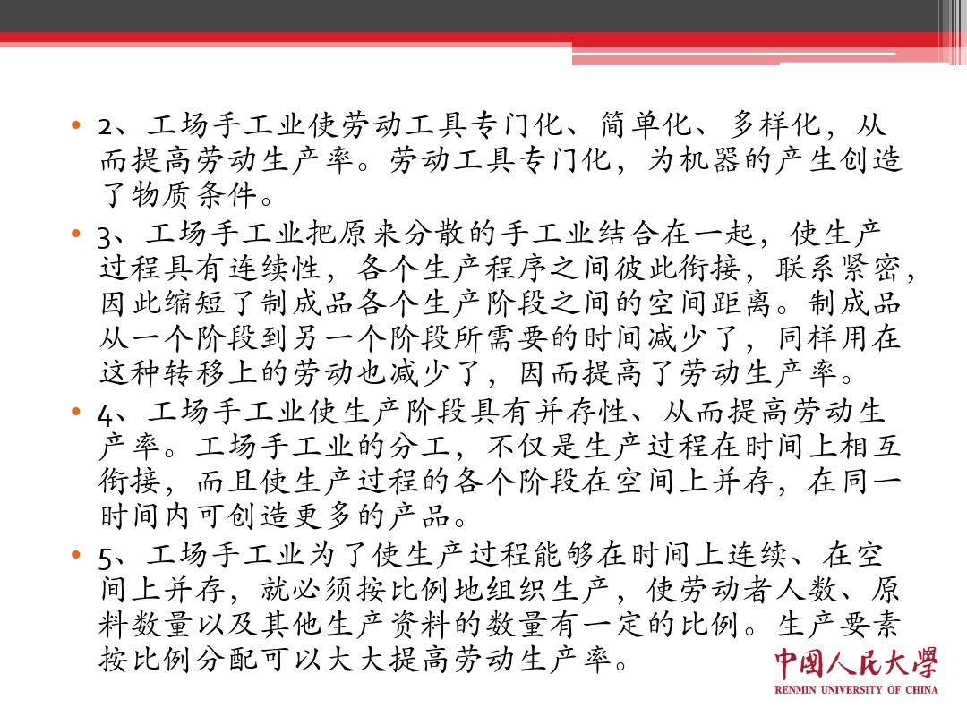

Slide 14
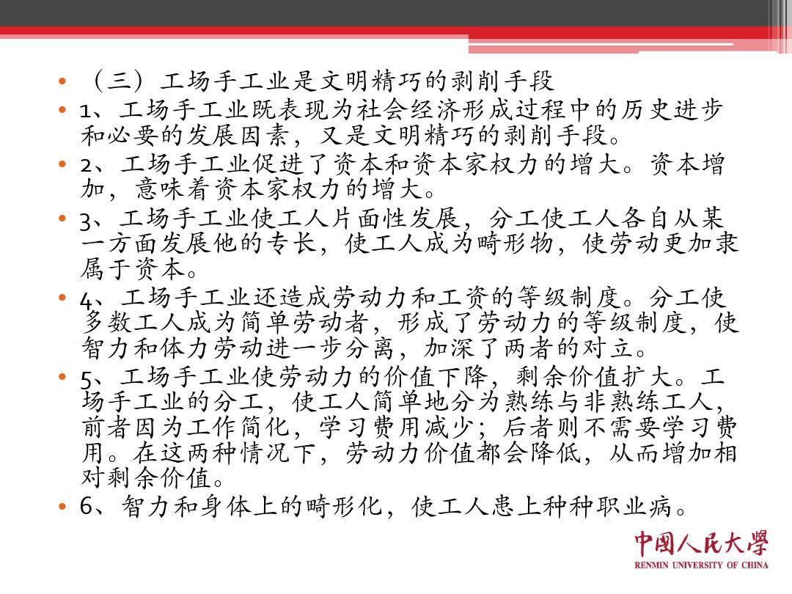

Slide 15
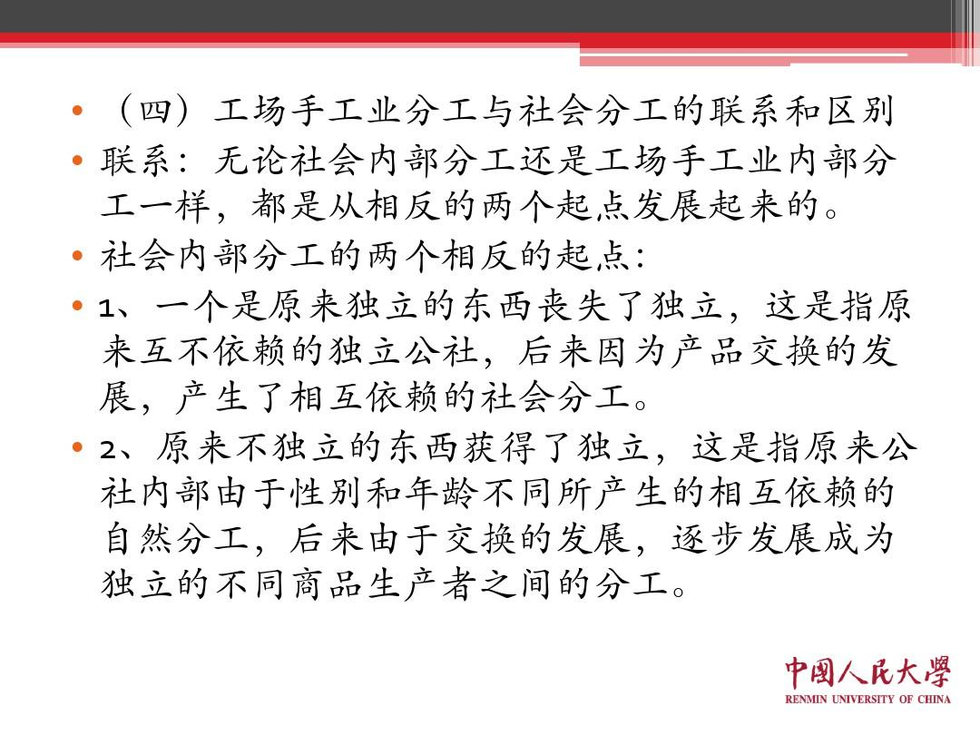

Slide 16
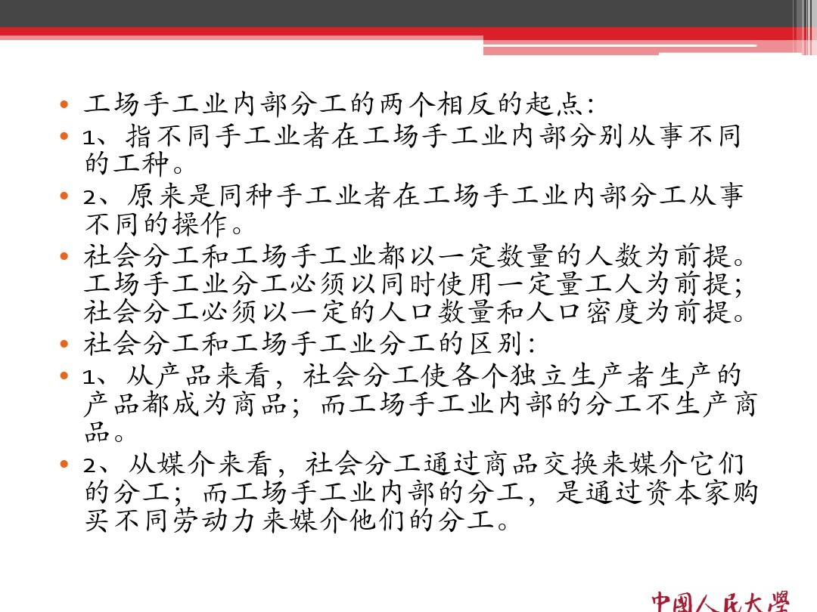

Slide 17
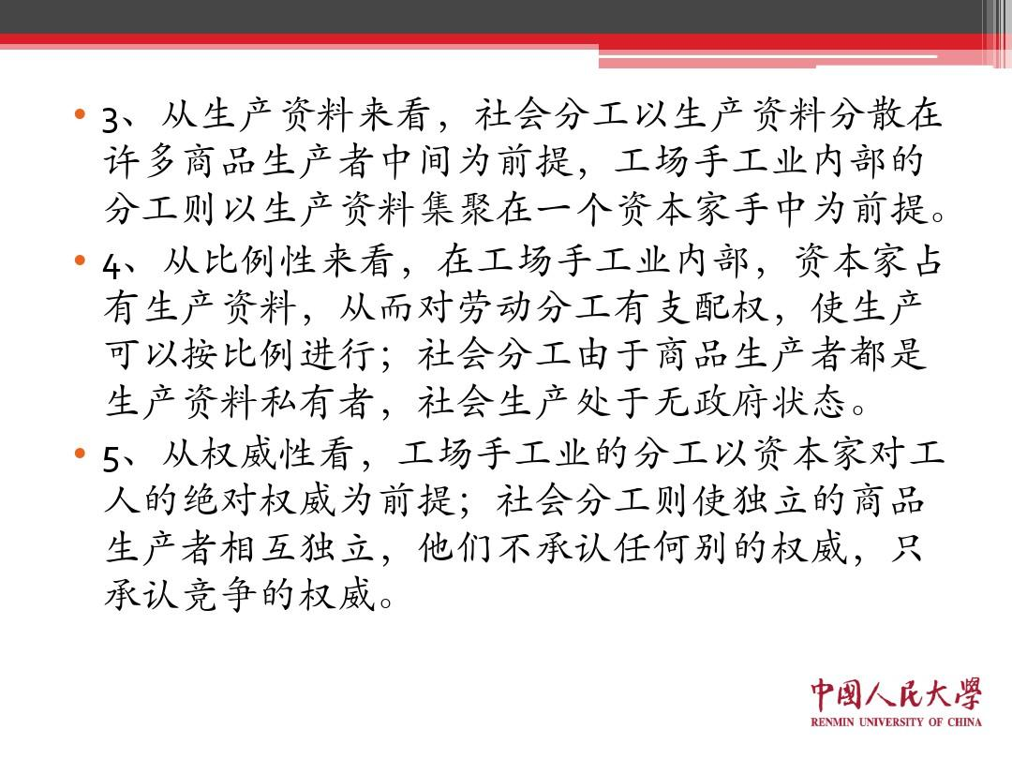

Slide 18
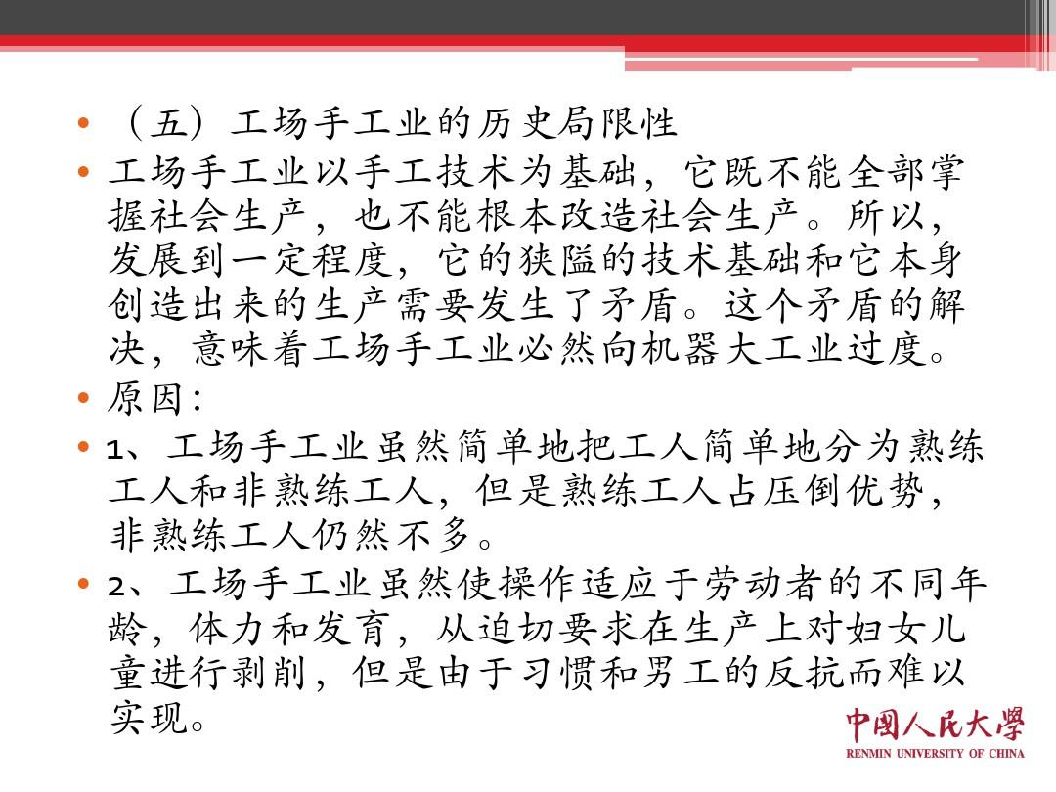

Slide 19
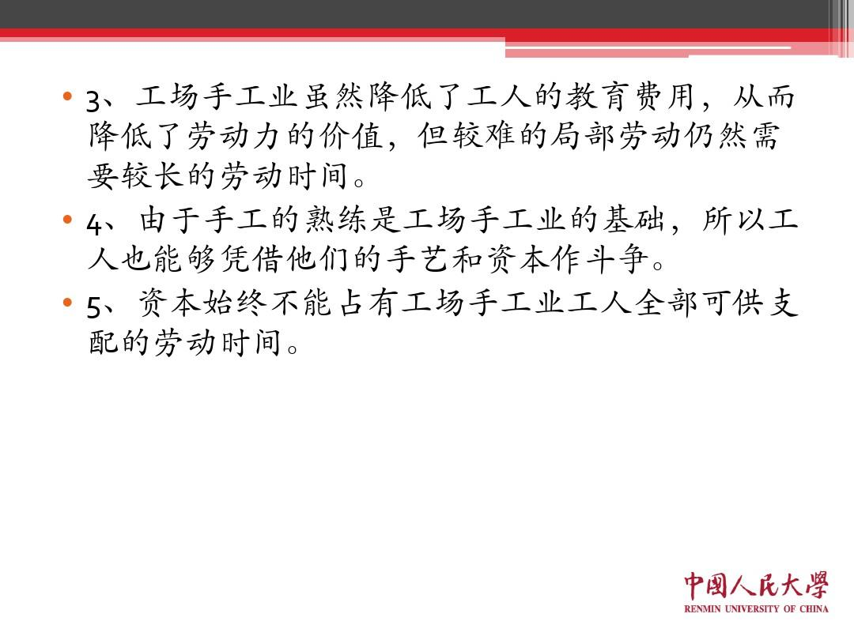

Slide 20
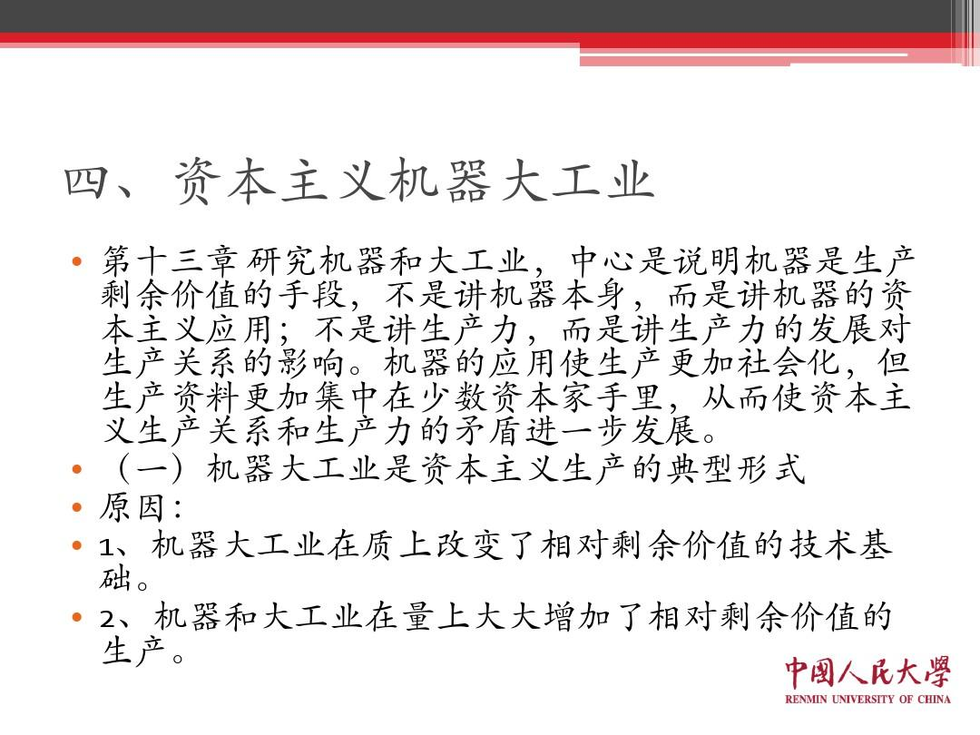

Slide 21
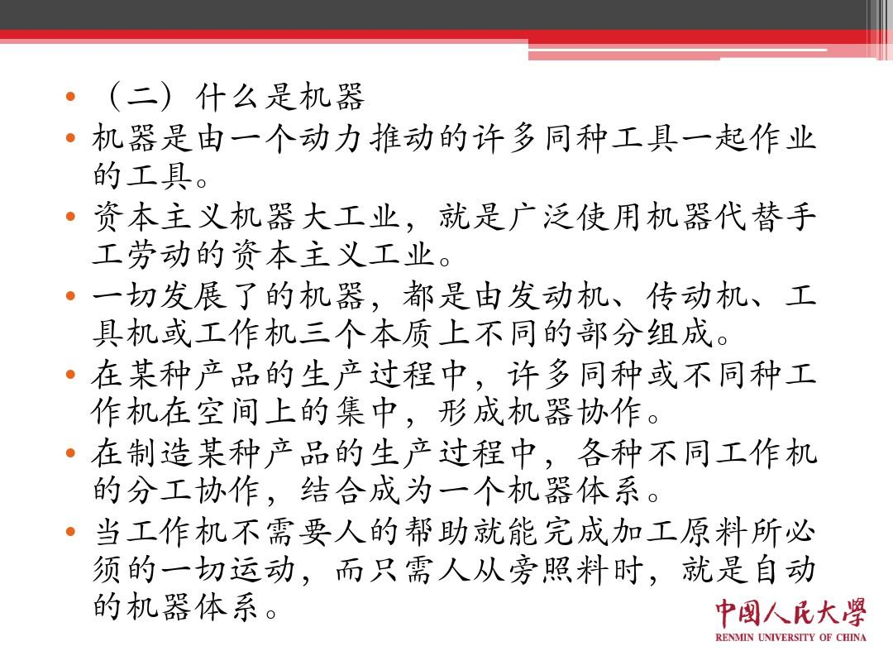

Slide 22
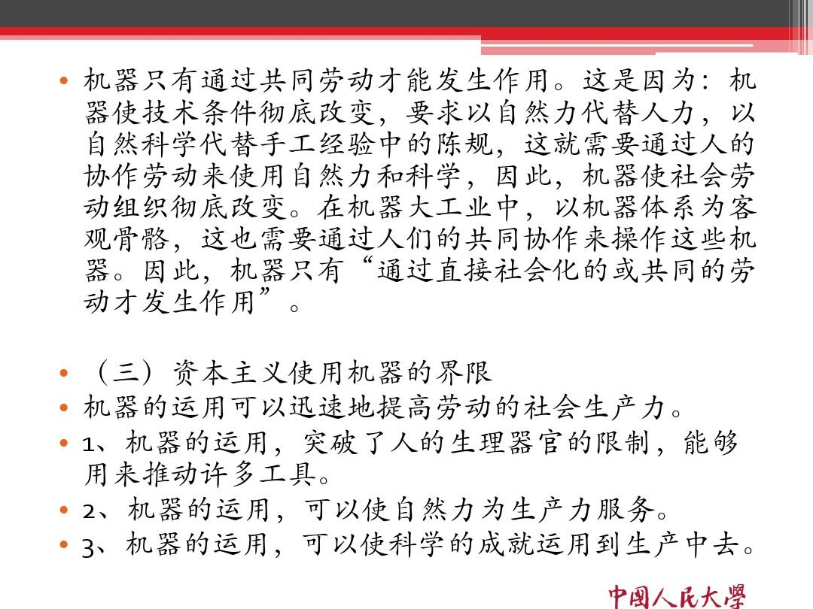

Slide 23
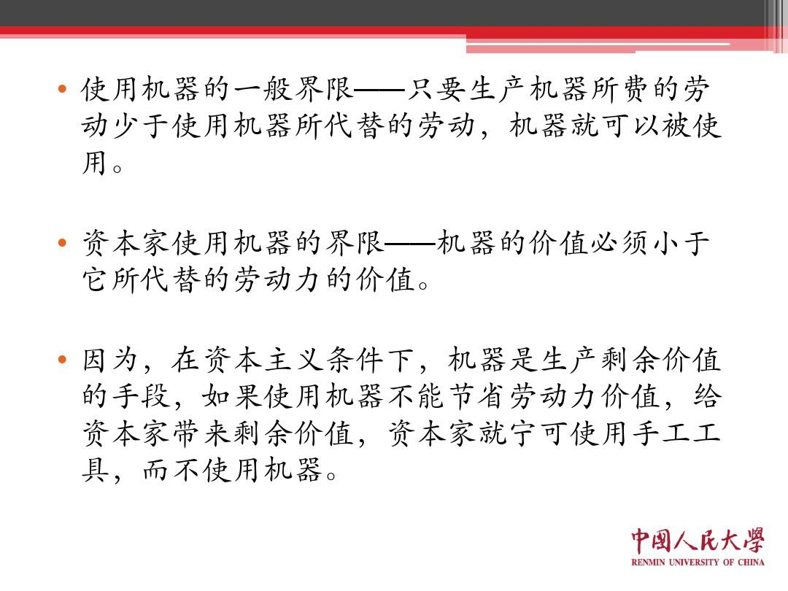

Slide 24
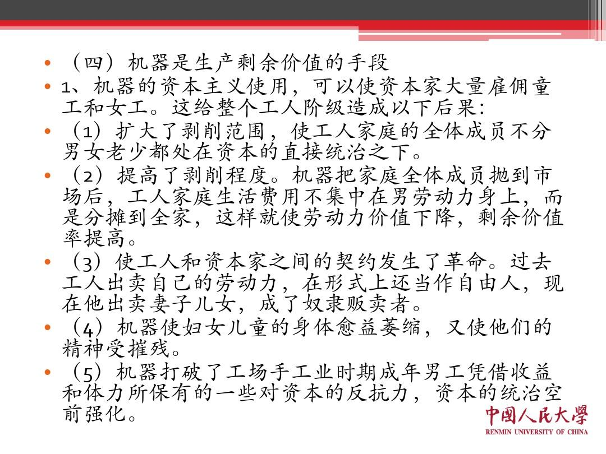

Slide 25
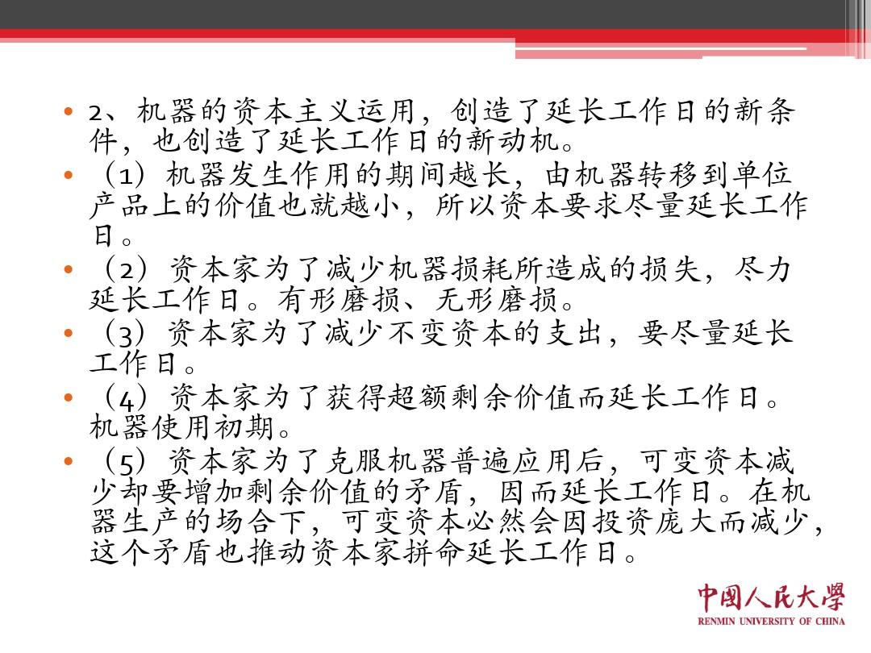

Slide 26
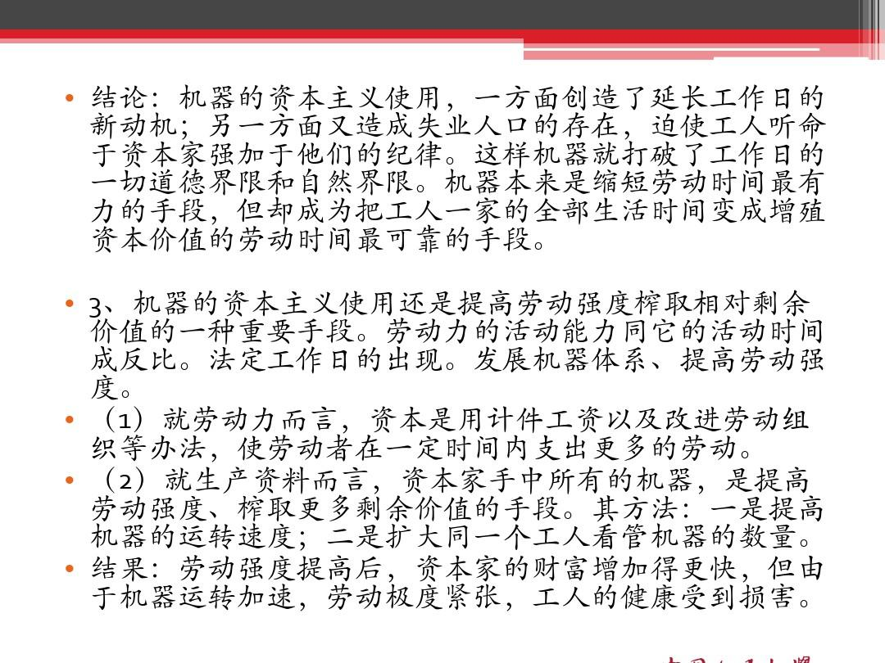

Slide 27
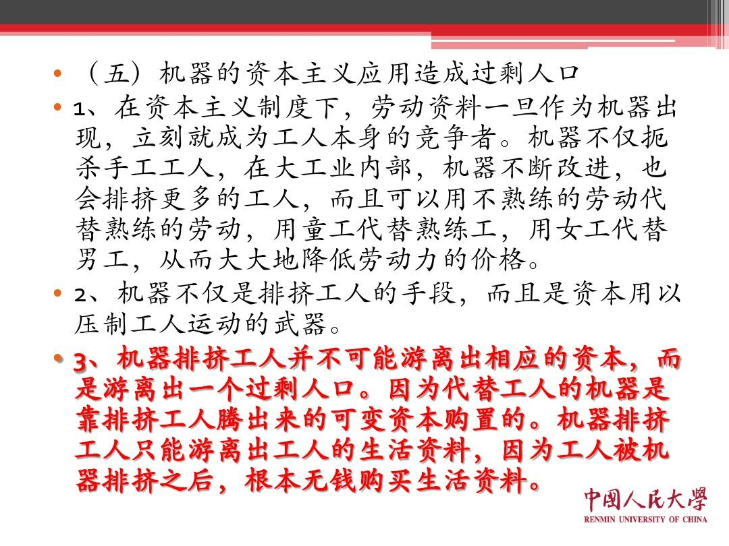

Slide 28
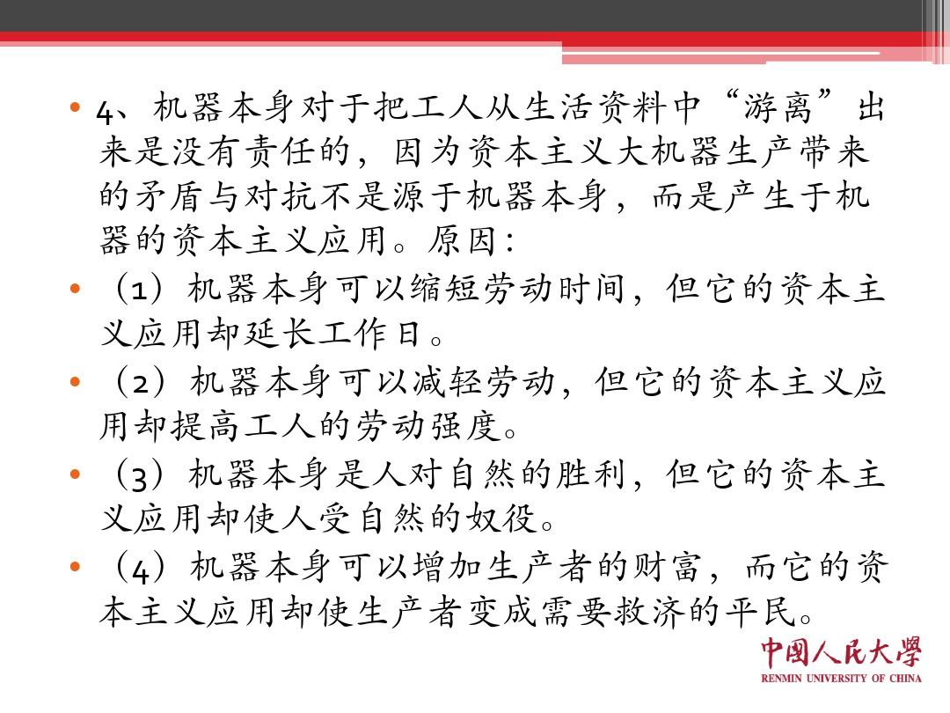

Slide 29
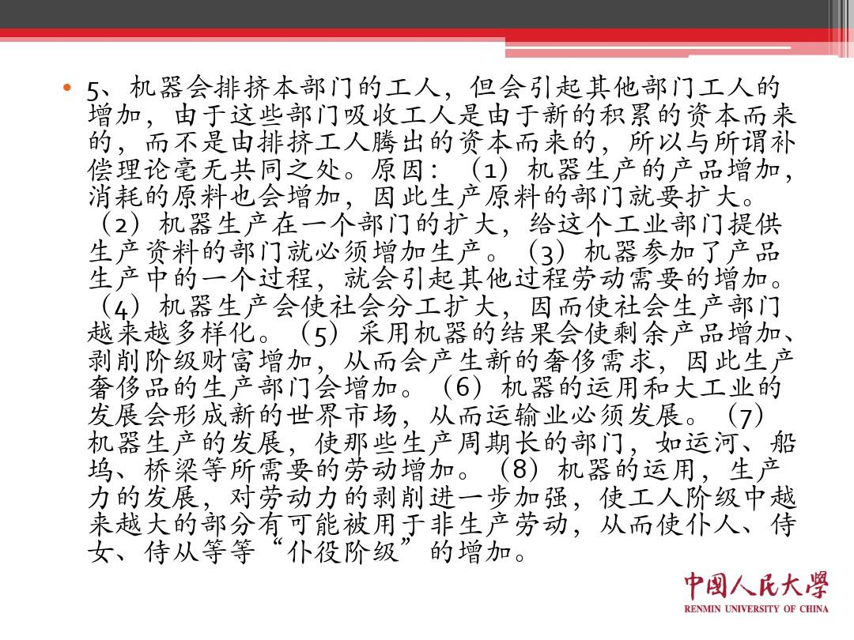

Slide 30
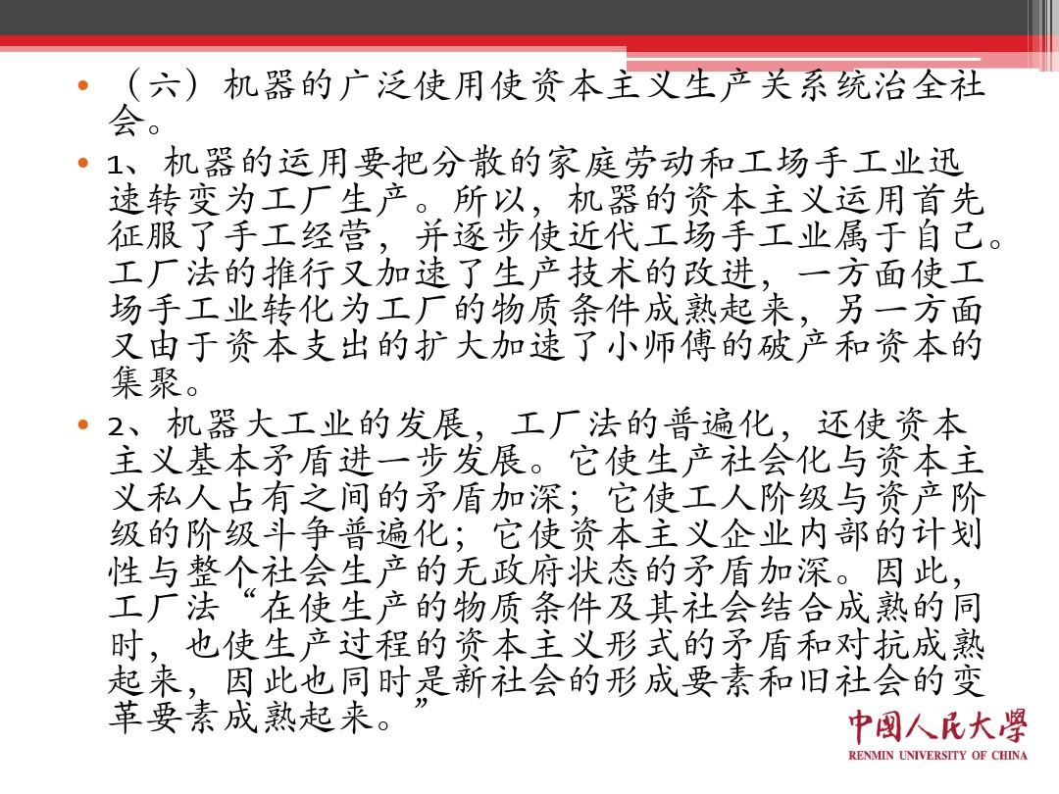

Slide 31
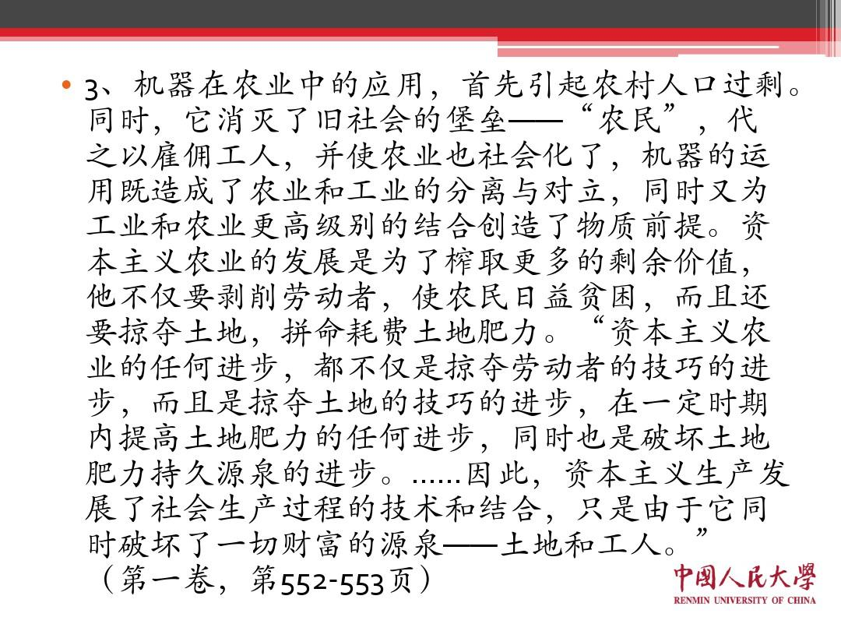

Slide 32


